Slide 1
Website bem kampus polita
Nama : Deski Ramadhan
NIM : 191220018

Slide 2
LATAR BELAKANG
Latar belakan aplikasi ini adalah sebuah aplikasi pengenalan kepada mahasiswa Kampus Polita terkait dengan organisasi Bada Eksekutif Mahasiswa di Kampus Polita kota pontianak, yang ingin melihat wajah organisasi kampus website ini akan memperkenalkan tentang Badan Eksekutif Mahasiswa.

Slide 3
TUJUAN APLIKASI
Tujuan Aplikasi ini adalah memberikan pelayanan bagi mahasiswa yang ingin mendaftar organisasi kampus , website ini akan memperkenalkan tentang Organisasi Mahasiswa di instansi kampus.

Slide 4
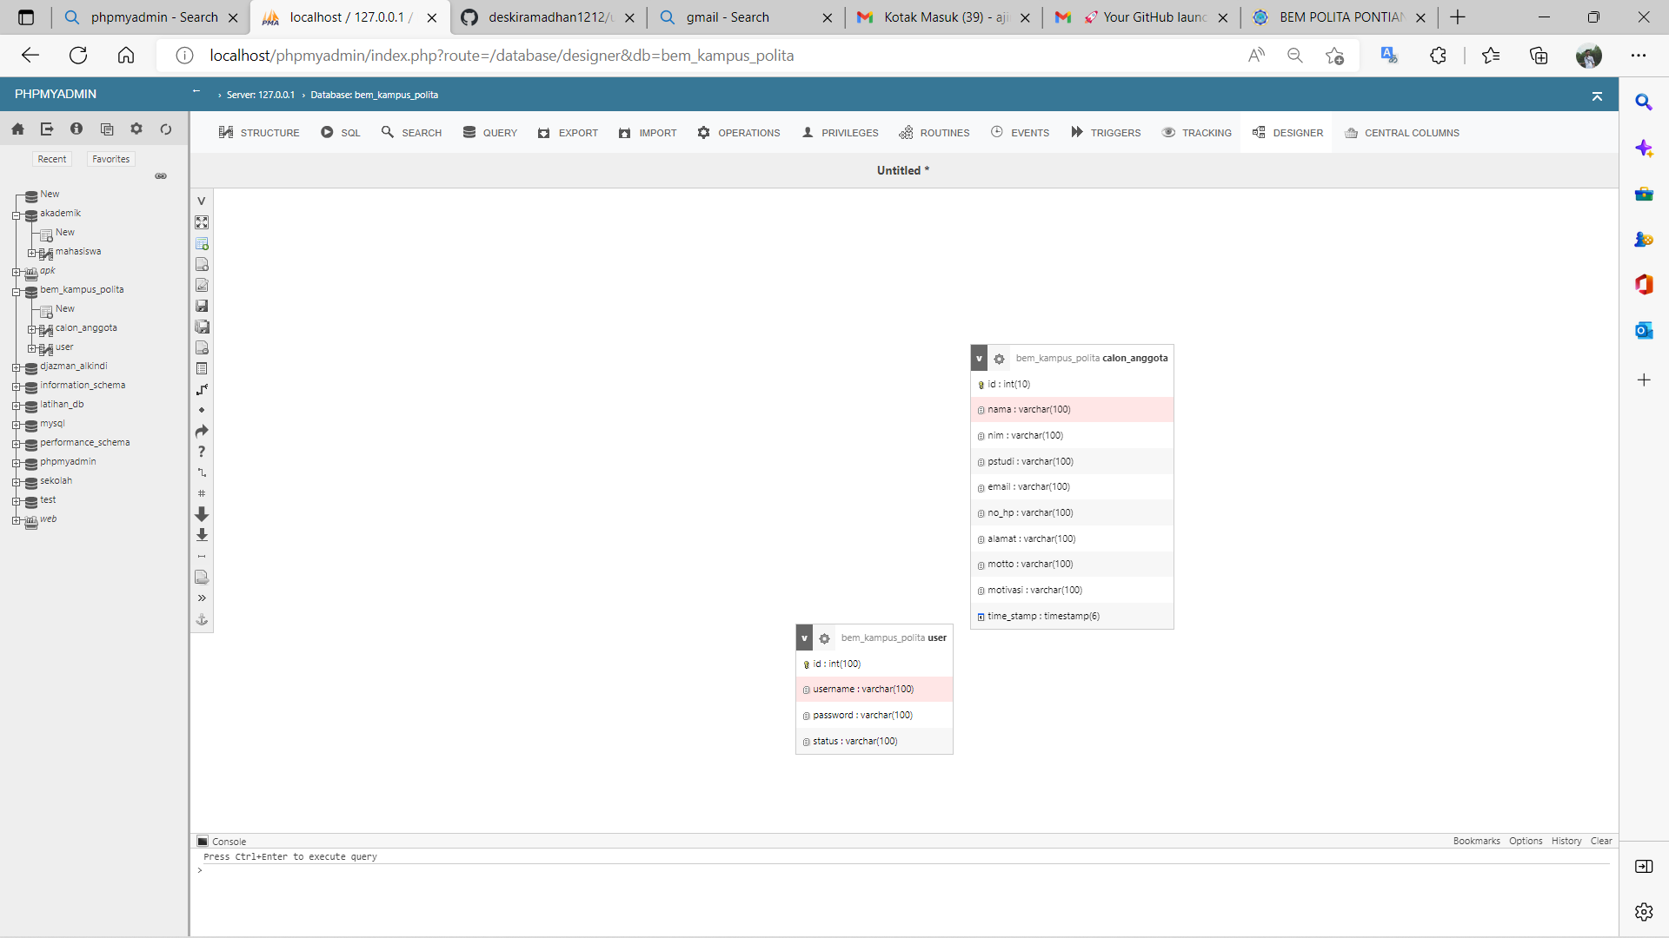
Desain data base

Slide 5
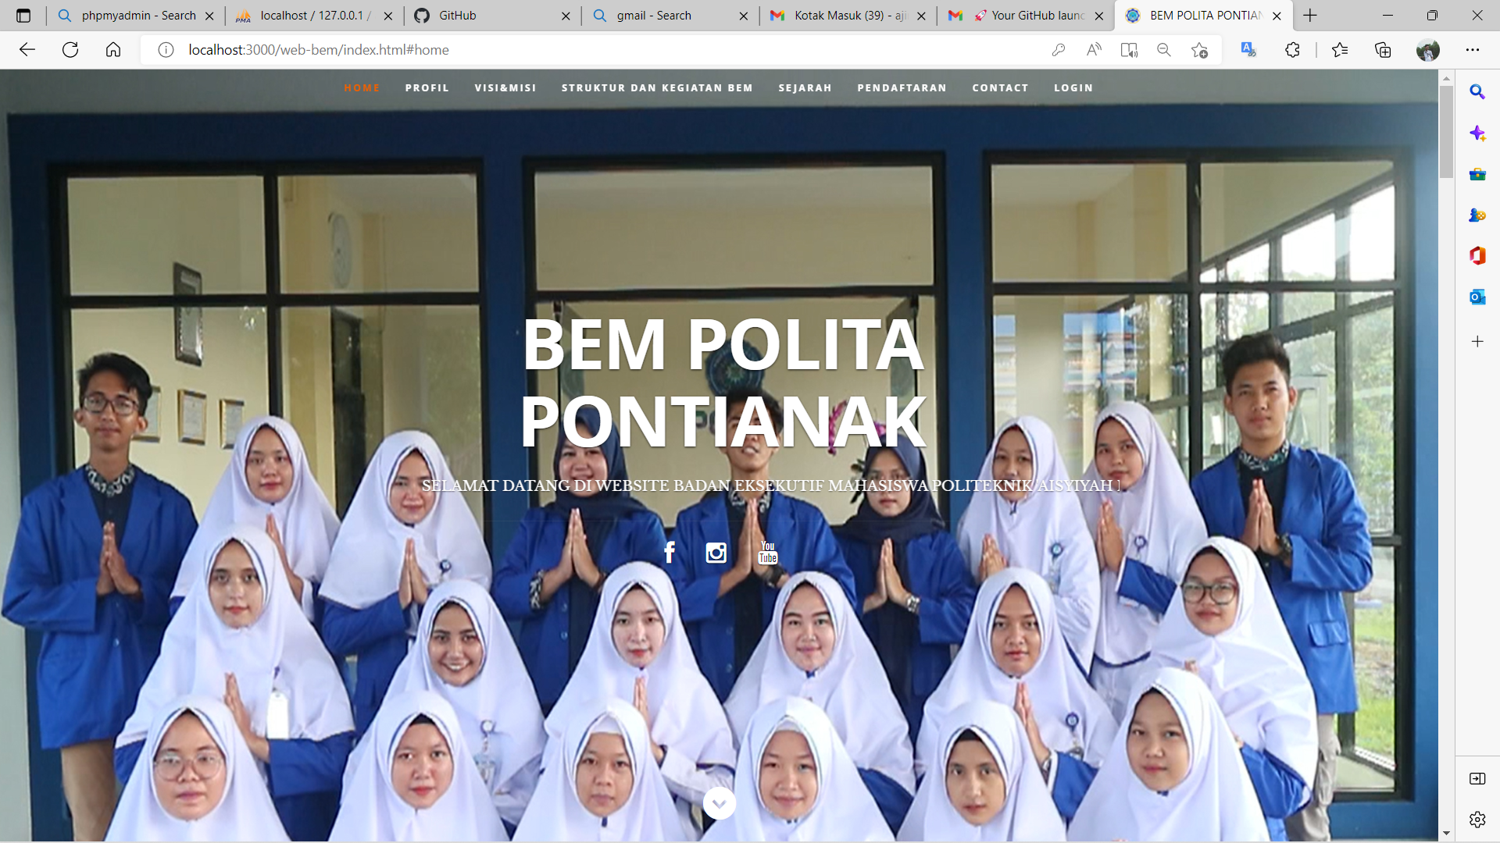
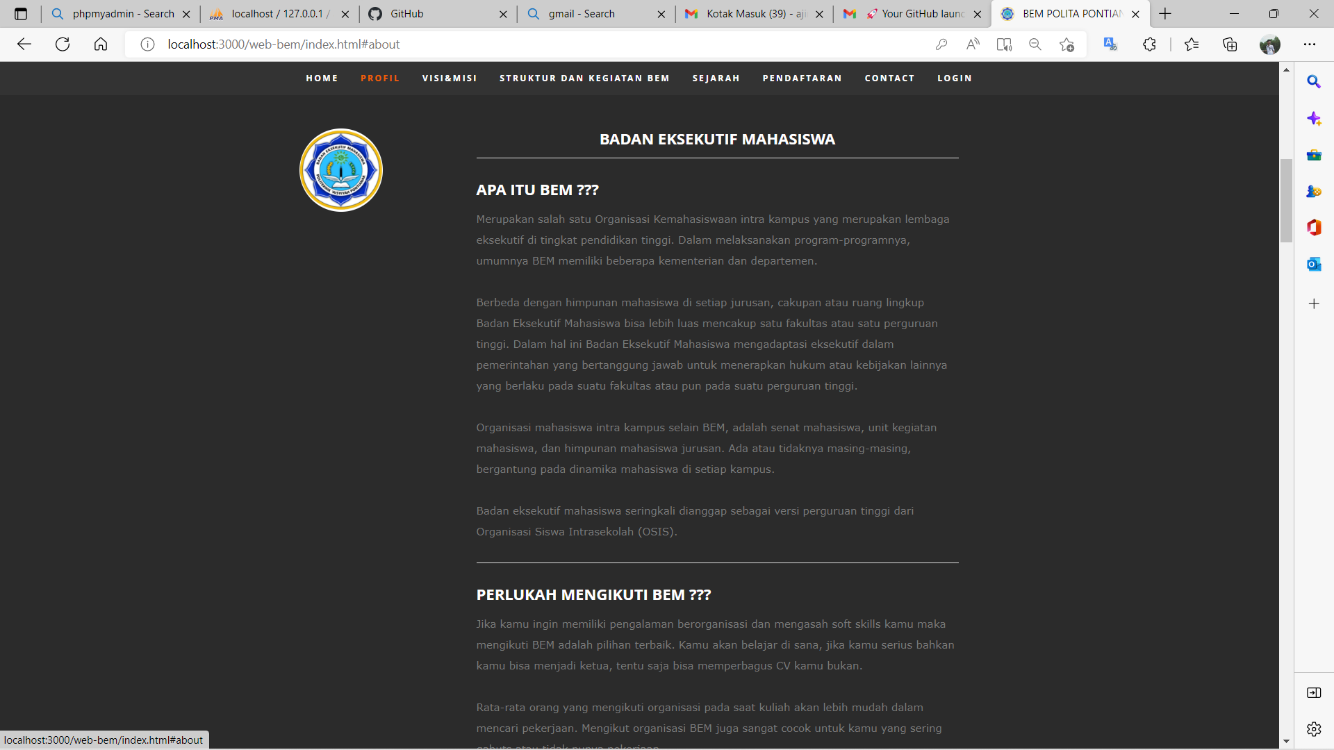
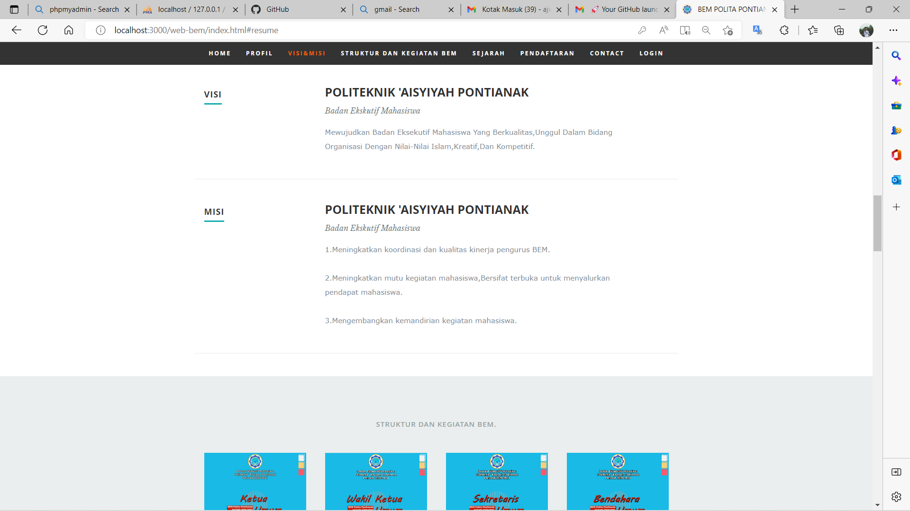
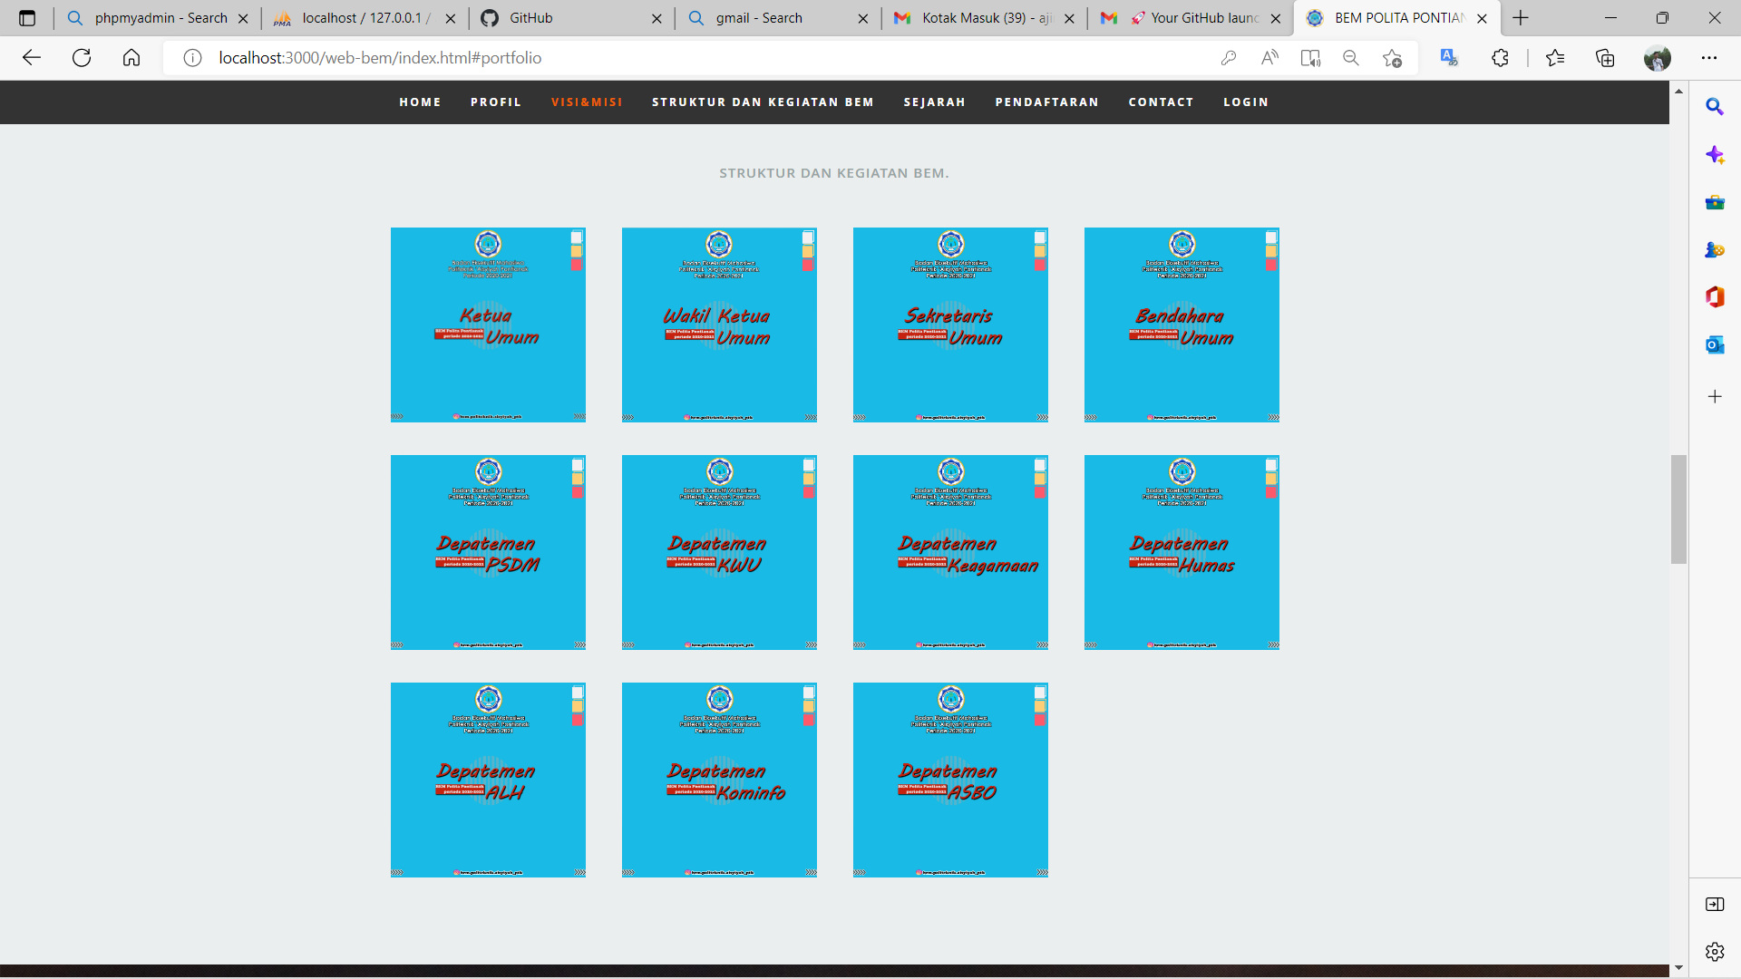
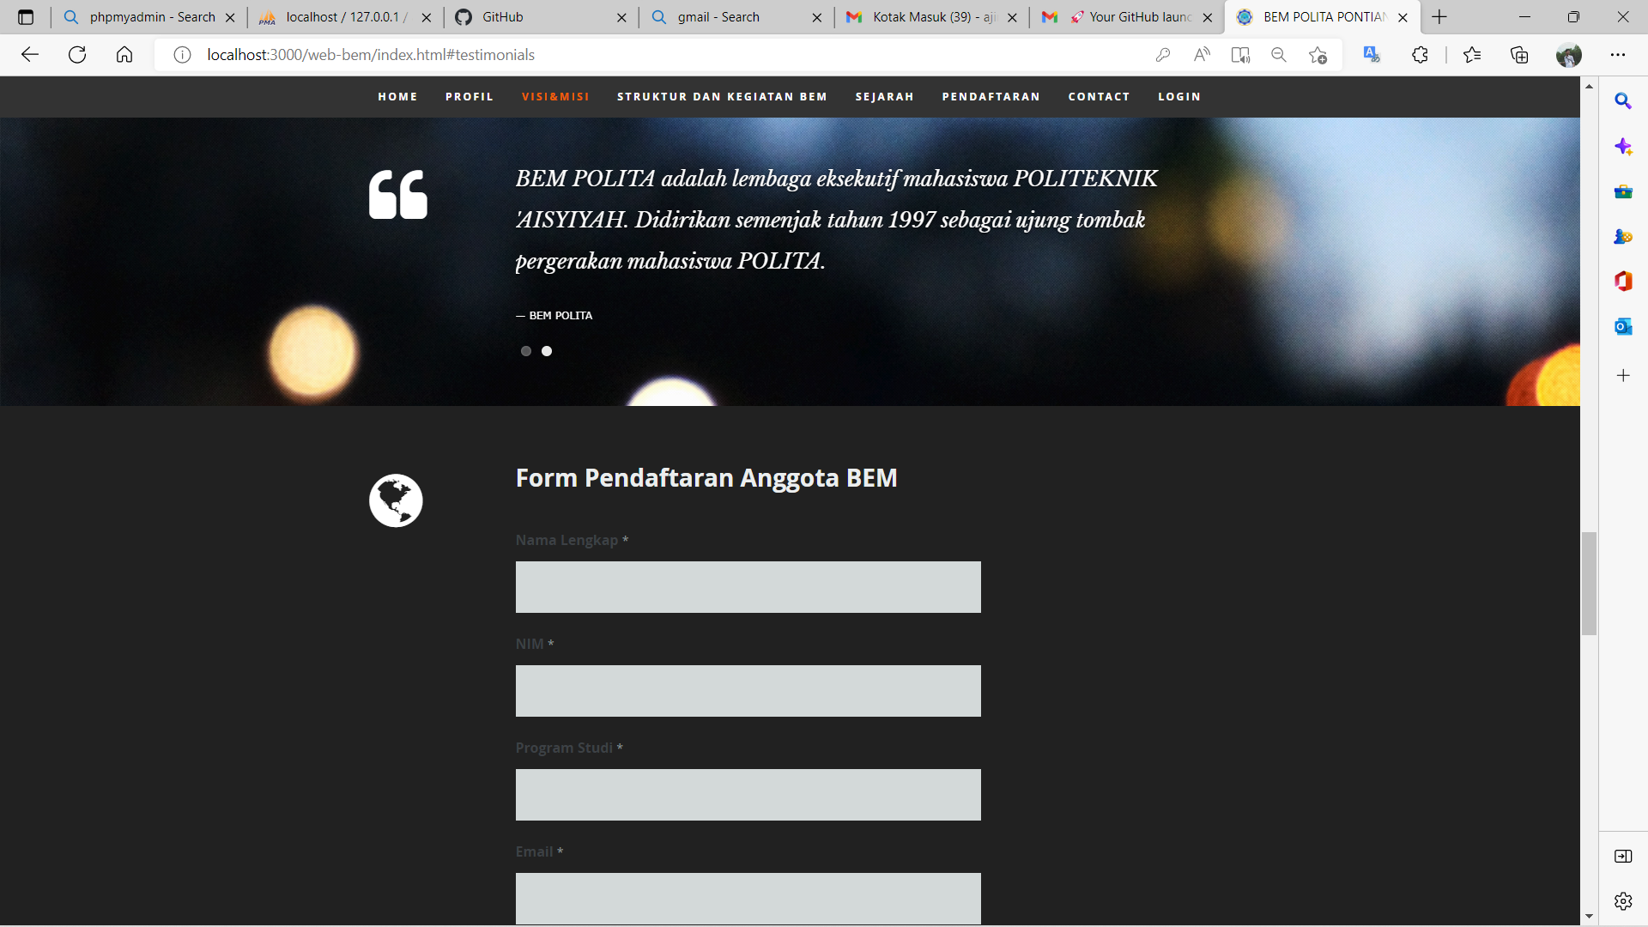
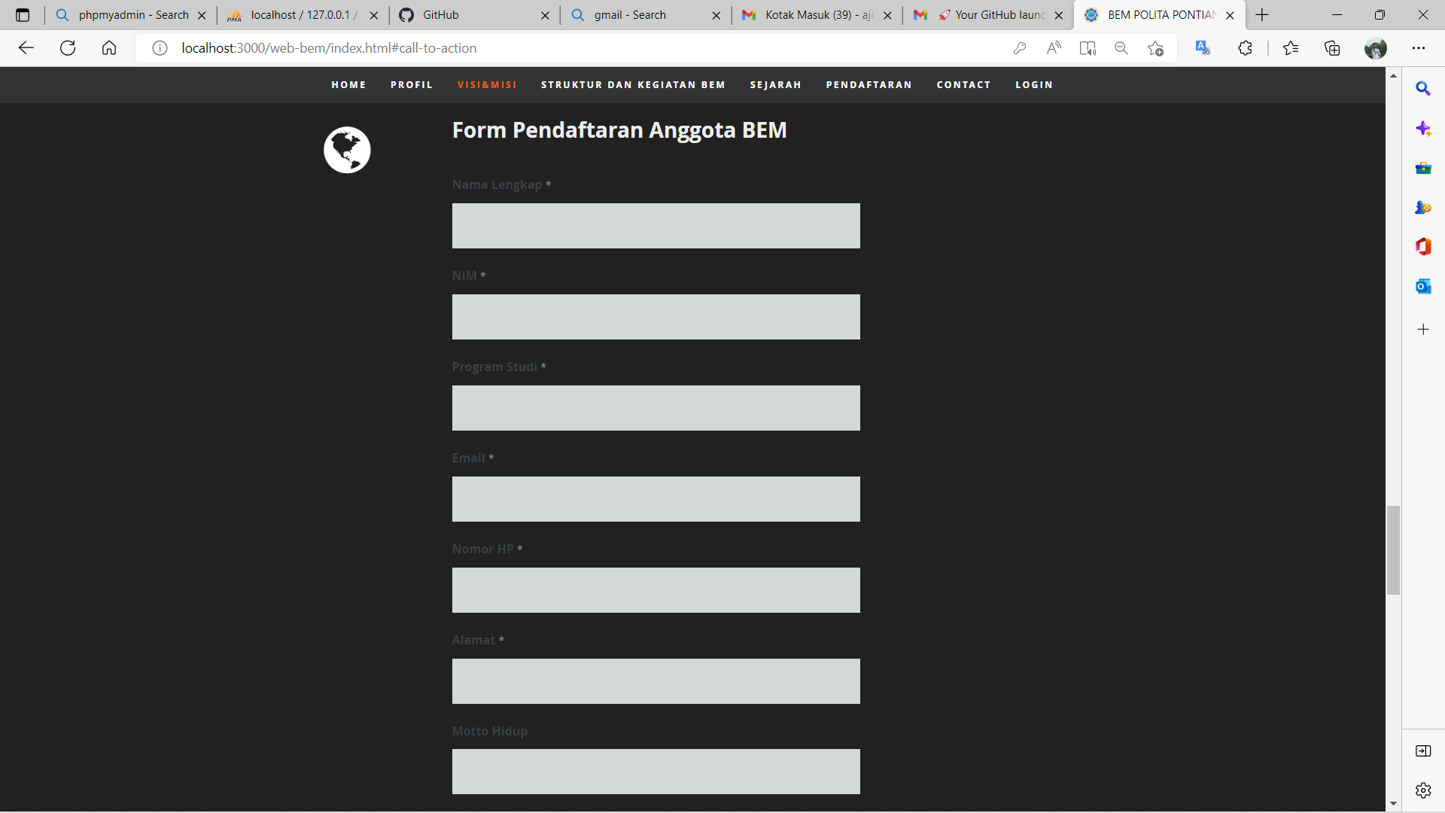
Tampilan website

Slide 6
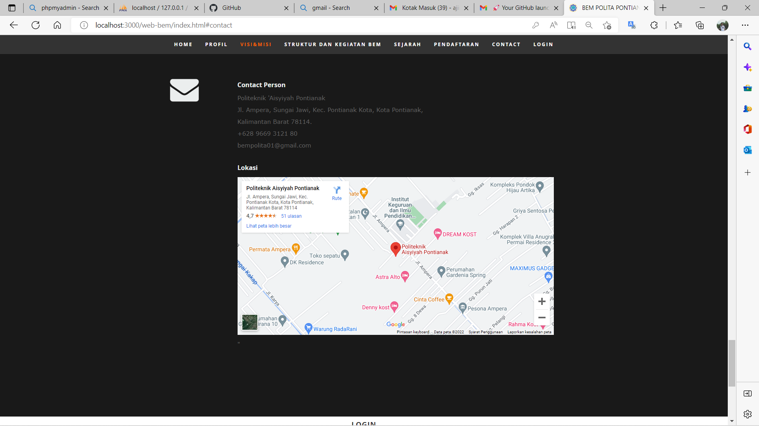
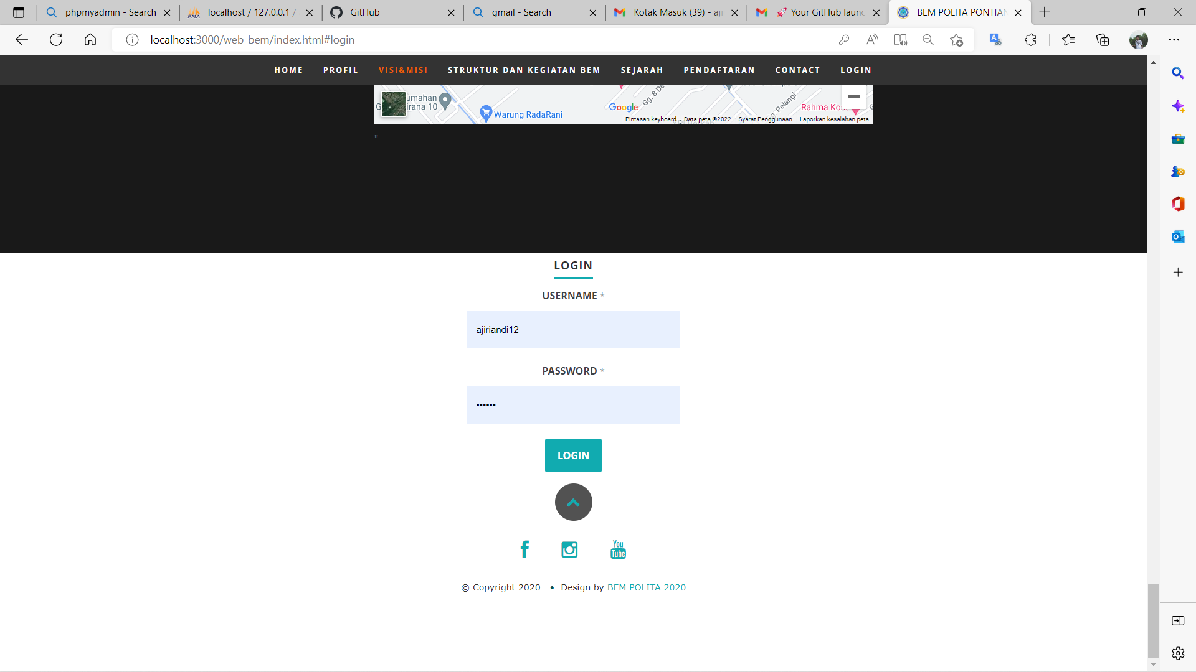
Tampilan website

